Slide 1

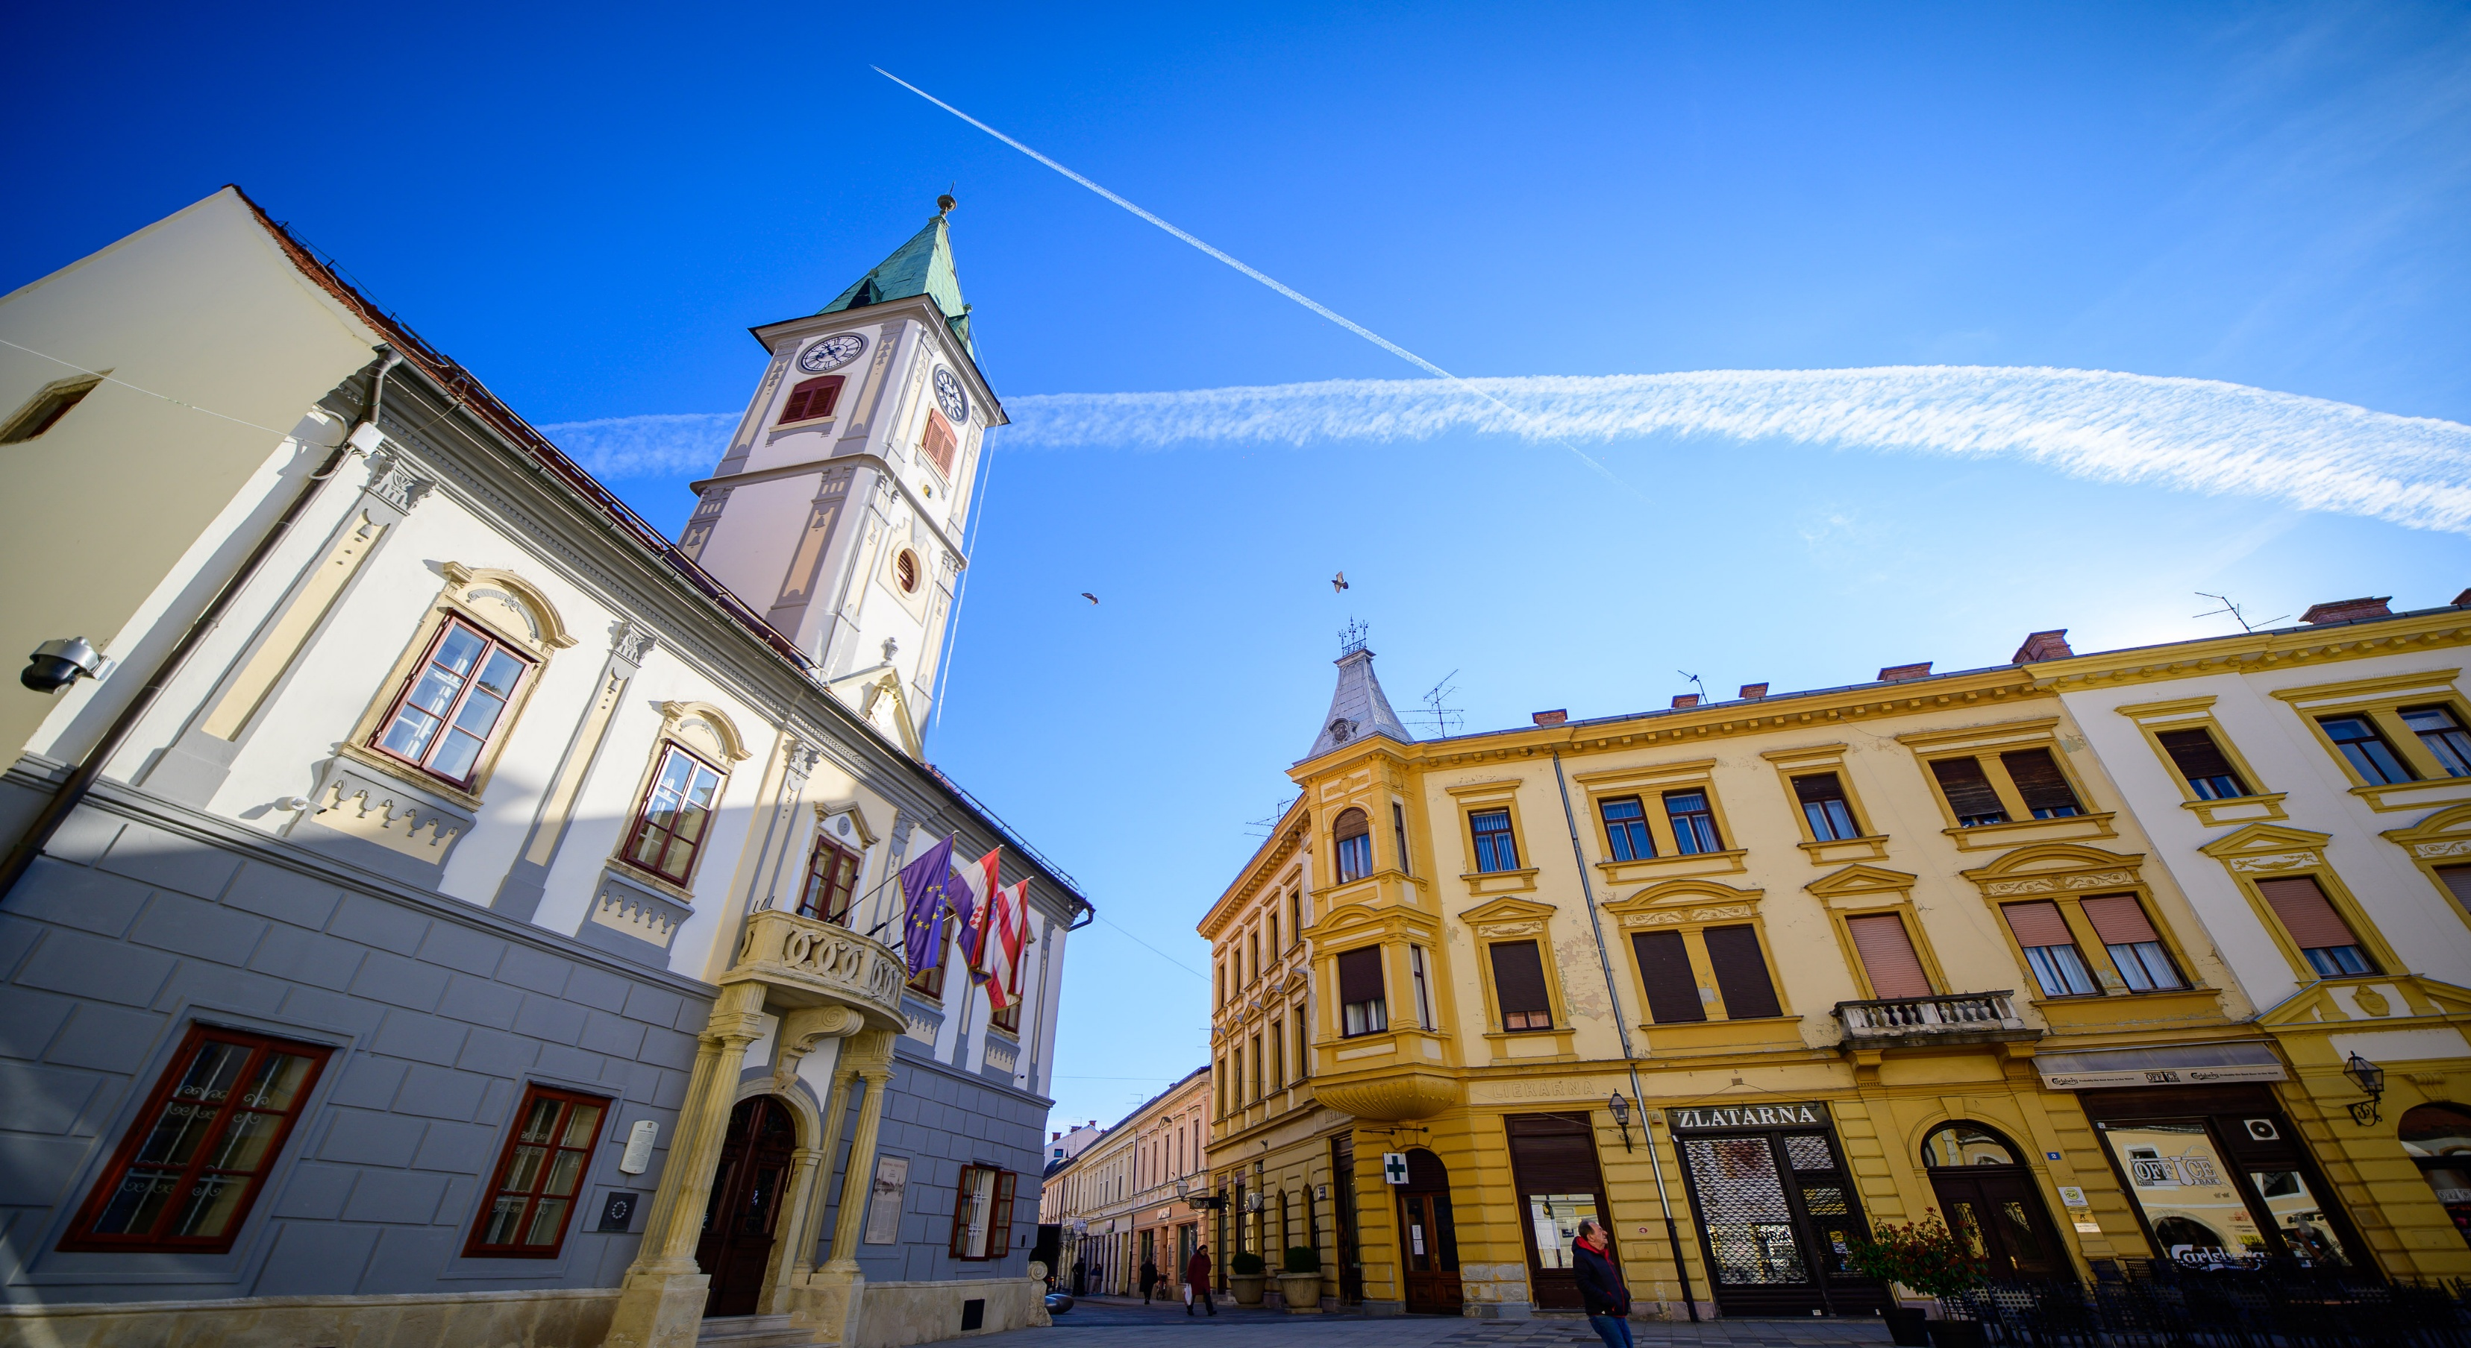


partner
poslovne
uspješnosti

Slide 2


Slide 3

ALTERNATIVA DEPOZITIMA BANAKA
Fine’sa TRŽIŠNA PONUDA ŠTEDNIH ULAGANJA
GRAĐANA I PODUZETNIKA
Štedna ulaganja (komercijalni zapisi 3-12 mjeseci i korporativne obveznice 3-7 godina) građana i podzetnika
Investicijska ulaganja (redovne i povlaštene dionice) građana i poduzetnika
NOVO Vlastita online „fintech” platforma štednih ulaganja EU Finesatech
USKRSNO PREMIJSKO IZDANJE KOMERCIJALNIH ZAPISA S KAMATOM 5,25%
Prilagođeno malim ulagateljima od 1.000,00€ na više s ročnosti 12 mjeseci
Izdanje je limitirano na 2.000.000,00€ i rok upisa ograničen od 16.03.2026 do 05.04.2026
PRISTUP PLATFORMI OD 09.03.2026
info@finesa-credos.hr
www.finesa-credos.hr

Slide 4
ALTERNATIVA KREDITIMA BANAKA
Fine’sa TRŽIŠNA PONUDA KOMERCIJALNOG I INVESTICIJSKOG FINANCIRANJA PODUTEZNIKA
Kratkoročno financiranje likvidnosti poduzetnika
Revolving i Cesijski (alternativa factoringa) zajam
Investicijsko financiranje kapitala (mezzanine), uspostave održivog rasta kreditne sposobnosti kod banaka
Financiramo učešće projektnih kredita i leasinga
info@finesa-credos.hr
www.finesa-credos.hr

Slide 5
OUTSOURCING USLUGA
Fine’sa OUTSOURCING I/ILI IMPLEMENTACIJA USLUGA
SVI KORISNICI OUTSORCING USLUGA
mogu koristiti BONUS računovodstveno, porezno i kontroling savjetovanje
kao i:
Računovodstvo, knjigovodstvo, obračun plaća i radni odnosi
PODUZETNIK MOŽE OČEKIVATI
🗹 Optimizaciju troškova i poreza
🗹 Veću kreditnu i investicijsku sposobnost
🗹 Pouzdane podatke -> brže poslovne odluke
POGODNOSTI KORIŠTENJEM REVOLING ZAJMA U ROKU 24 SATA
MI SMO DRUGAČIJI, NISMO ISTI A ODLUKA JE VAŠA
info@finesa-credos.hr
www.finesa-credos.hr

Slide 6

Svaka brojka nosi svoju priču o uspjehu…
400+
uspješno pripremljnih projektnih prijava
200+ mil. €ukupna vrijednost projekata
100+ mil. €
ukupna vrijednost ishođenih bezpovratnih
sredstava
Naše usluge:
🗹 priprema EU projekata
🗹 provedba EU projekata
🗹 financijski instrumenti
🗹 javna nabava
🗹 promidžba i vidljivost
Fine’sa Consultings konzultantska kompanija usmjerena na pružanje sveobuhvatne stručne pomoći u izradi i provedbi projekata koji se financiraju iz fondova Europske unije te drugih dostupnih izvora financiranja.
info@finesa-consultings.hr
www.finesa-consultings.hr

Slide 7

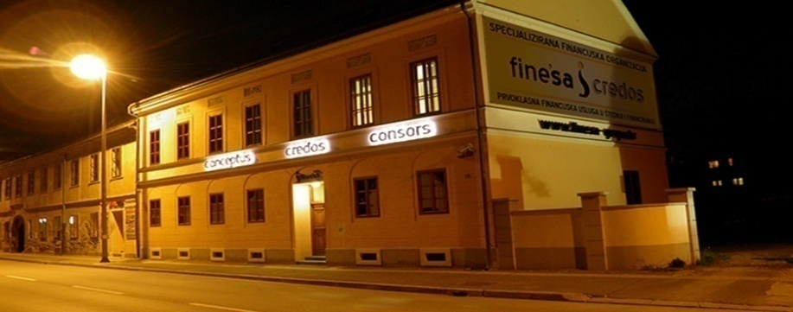
„BOTIQUE STANOGRADNJA“, atraktivne lokacije; višenamjensko korištenje (stanovanje, turizam) projektni modeli 8-15 stanova po zgradi (ekskluzivne mikrolokacije)
Integrirani pristup + niskoenergetska gradnja + personalizacija: od planiranja do izvedbe
Iskustvo managementa + spoj estetike + funkcionalni sustavi 1.klase
INVESTICIJSKA KOMPANIJA STANOGRADNJE
info@finesa-conceptus.hr
www.finesa-conceptus.hr

Slide 8
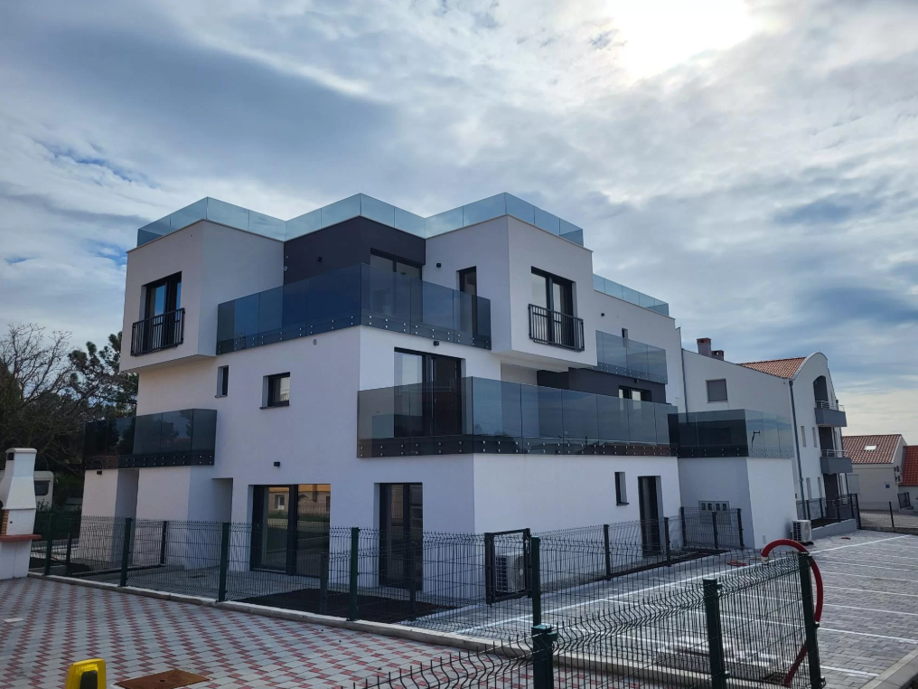
ZADAR
Vrsi Mulo

Slide 9
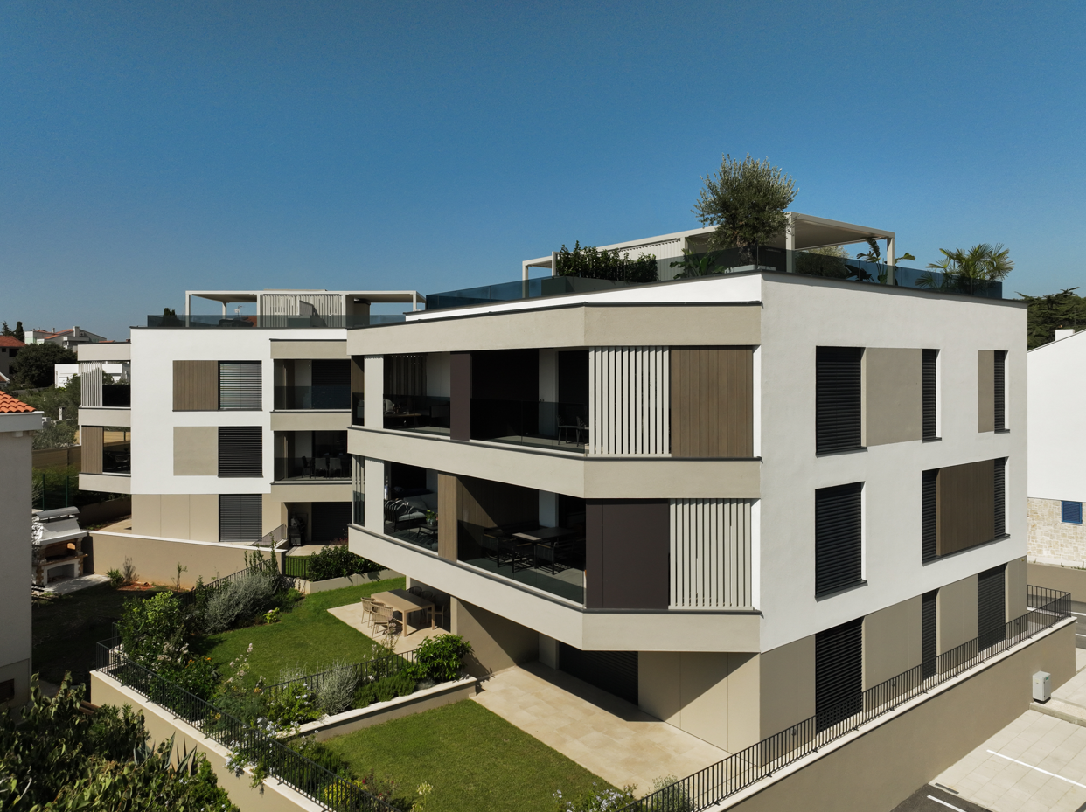
ZADAR
Diklo

Slide 10
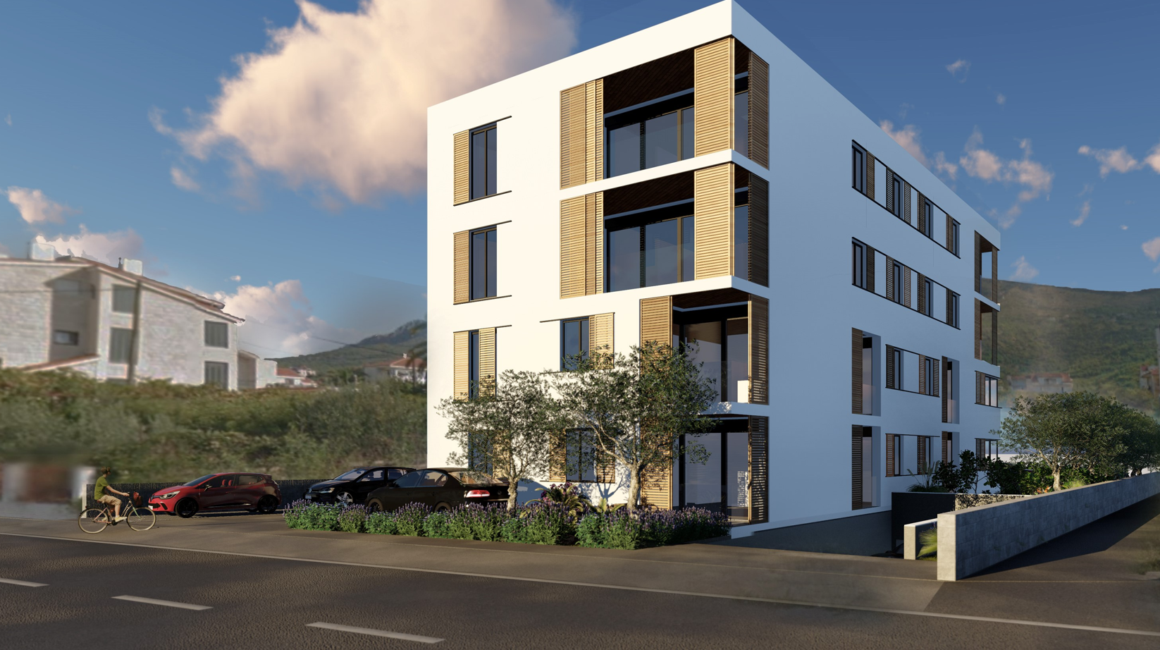
SPLIT
Podstrana 1

Slide 11
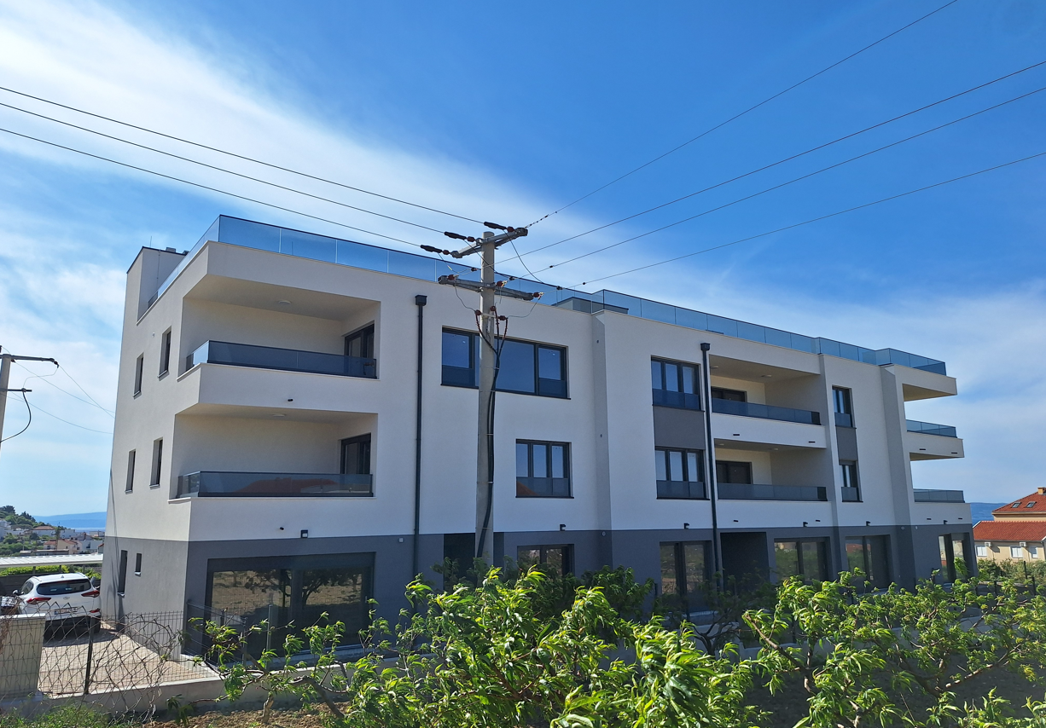
SPLIT
Podstrana 2

Slide 12
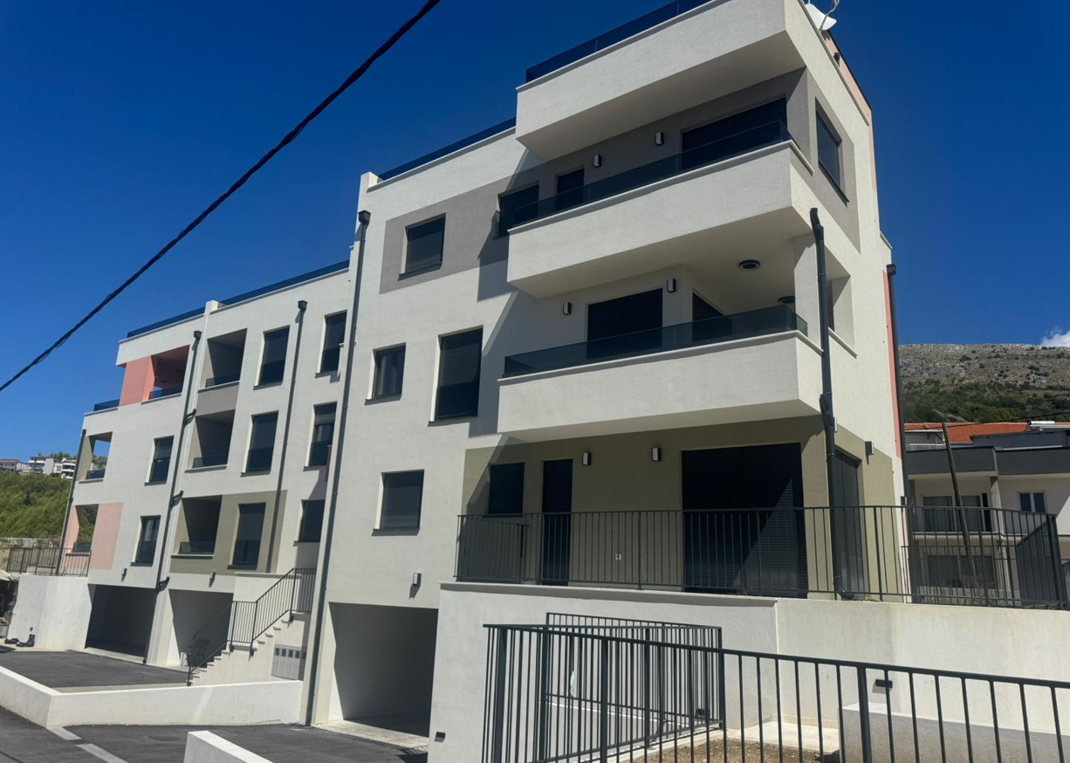
SPLIT
Podstrana 3

Slide 13
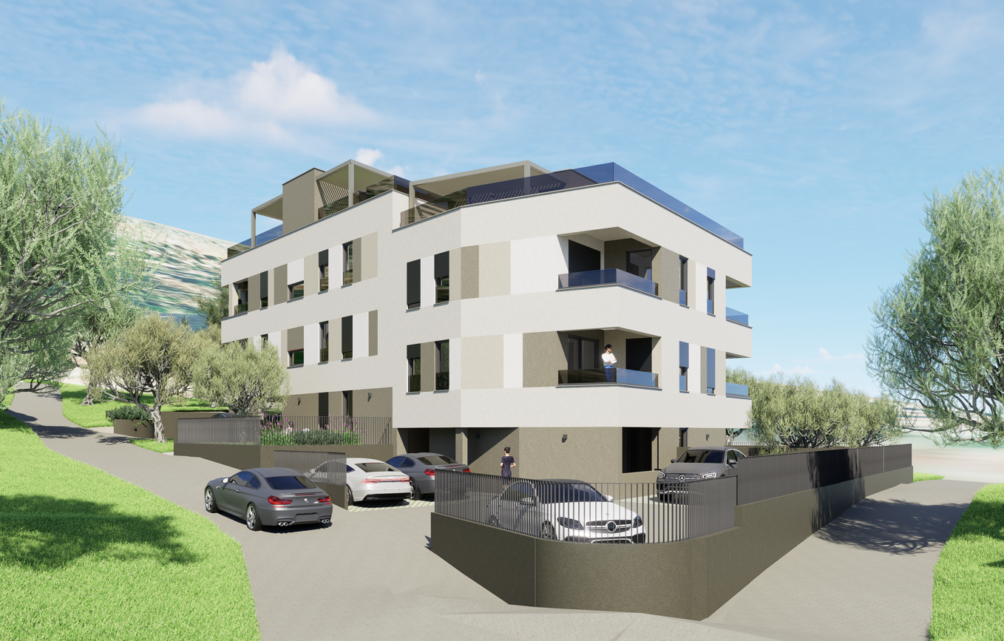
SPLIT
Podstrana 4

Slide 14
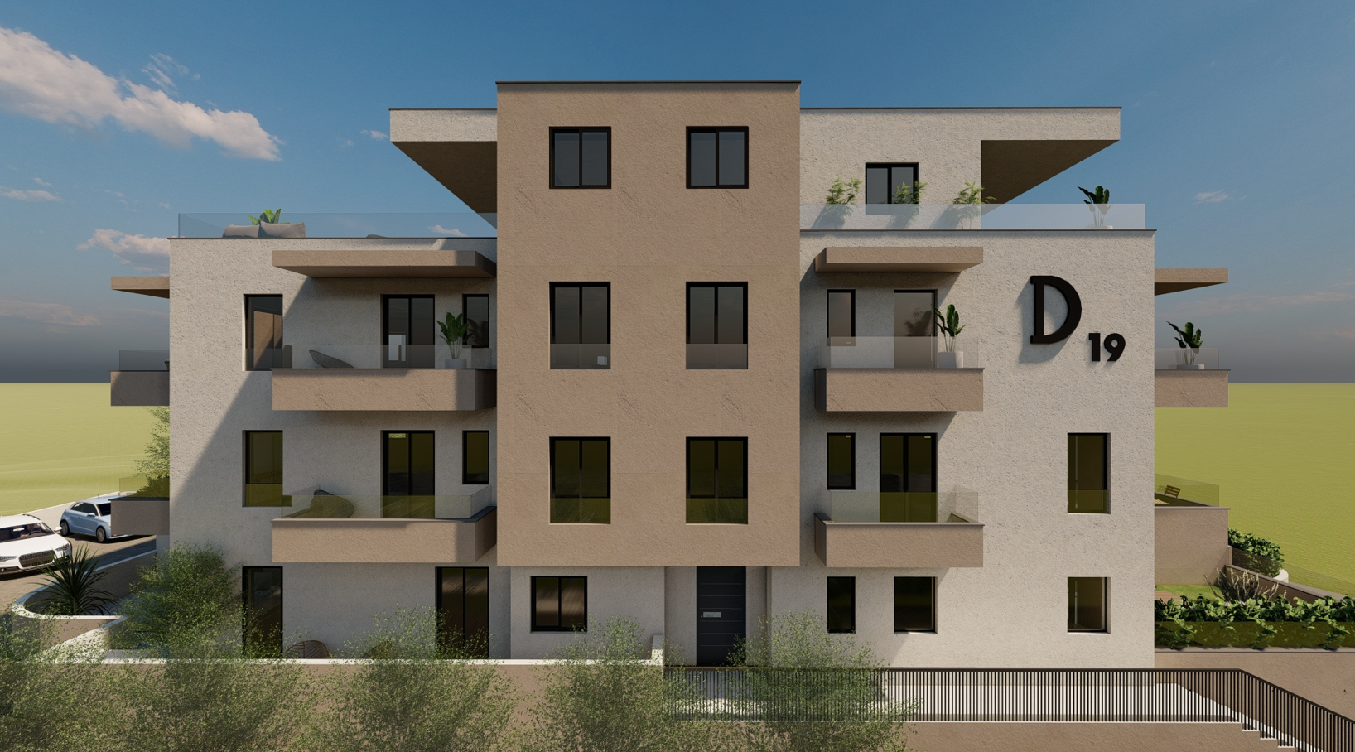
SPLIT 1
Dragovode

Slide 15

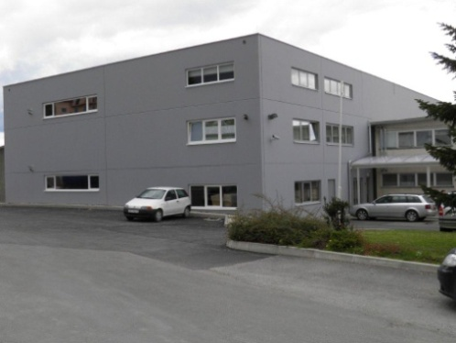
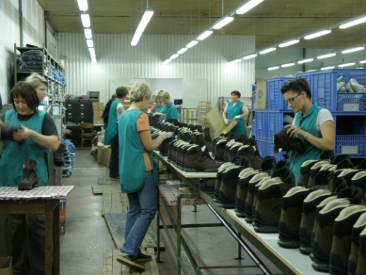




Obućarska kompanija
Specijalizirani za: alpinizam,
trekking i slobodno vrijeme
Godišnja proizvodnja
300.000 pari obuće
info@finesa-consors.hr

Slide 16

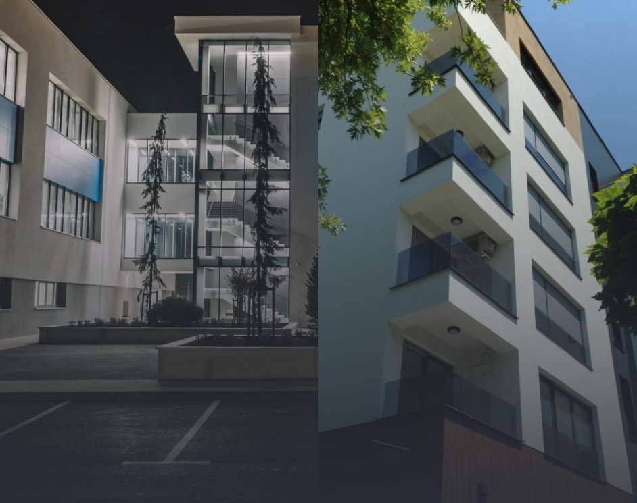
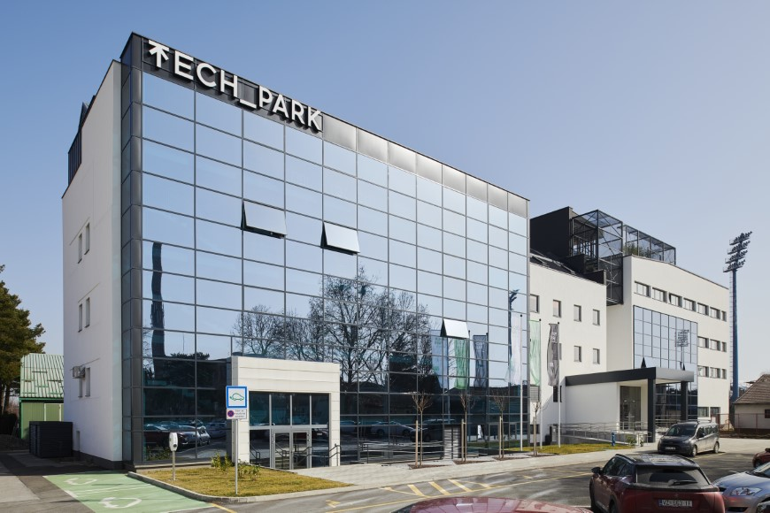
Brand reputacije u struci i na tržištu, sa više od 500 izgrađenih stambenih, poslovnih, javnih i ostalih objekata.
vlasnički
povezano
društvo

